Slide 1
苦命人

Slide 2
引言

Slide 3
1. 苦命人的遭遇
遭遇饥荒
丈夫去世
两个儿子都相继去世
拿俄米一无所有了！

Slide 4
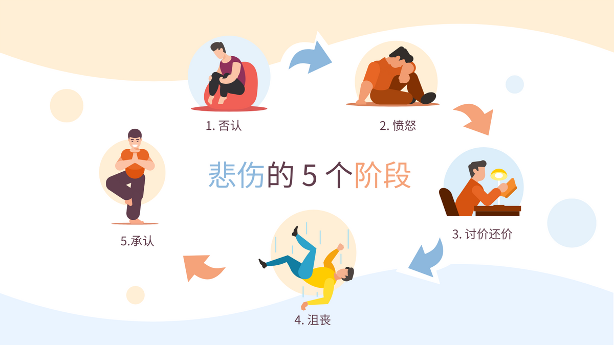

Slide 5
2. 苦命人的选择
被动地反应？ 或是 主动地回应？

Slide 6
3. 苦命人的一线希望
拿俄米在渴望什么？食物？安全感？渴望从新有完整的家庭？渴望破碎的生命从得完整？渴望再次品尝幸福？渴望找到继续生活的意义和目的！

Slide 7
3. 苦命人的一线希望
拿俄米的盼望在乎谁？
拿俄米的盼望在乎耶和华以色列的神！

Slide 8
虽然她认为是全能者使她受苦
19 于是二人同行，来到伯利恒。她们到了伯利恒，合城的人就都惊讶。妇女们说：“这是拿俄米吗？” 20 拿俄米对她们说：“不要叫我拿俄米，要叫我玛拉，因为全能者使我受了大苦。

Slide 9
她的盼望仍然在乎耶和华
6 她就与两个儿妇起身，要从摩押地归回，因为她在摩押地听见耶和华眷顾自己的百姓，赐粮食于他们。

Slide 10
哈巴谷3：17-19
17 虽然无花果树不发旺，葡萄树不结果，橄榄树也不效力，田地不出粮食，圈中绝了羊，棚内也没有牛， 18 然而我要因耶和华欢欣，因救我的神喜乐。

Slide 11
诗篇三十篇
4 耶和华的圣民哪，你们要歌颂他，称赞他可记念的圣名。
5 因为他的怒气不过是转眼之间，他的恩典乃是一生之久，一宿虽然有哭泣，早晨便必欢呼。
11 你已将我的哀哭变为跳舞，将我的麻衣脱去，给我披上喜乐，
12 好叫我的灵歌颂你，并不住声。 耶和华我的神啊，我要称谢你，直到永远！

